Slide 1
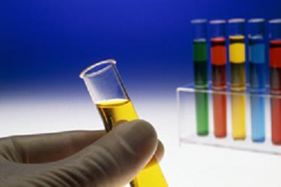
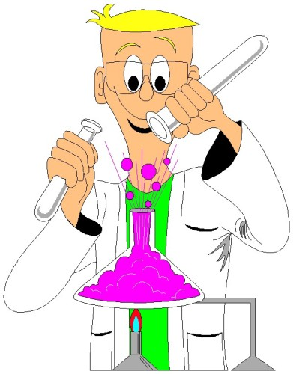
Les Sciences
au collège de L’OASIS
SVT
PHYSIQUE CHIMIE
TECHNOLOGIE
Notes:
1

Slide 2
L'enseignement intégré des sciences et technologies (EIST) ou « sciences » est mis en place depuis 2006 en sixième et cinquième. Il permet de mettre en œuvre la démarche d'investigation caractéristique des pratiques scientifiques et technologiques et favorise le décloisonnement entre disciplines.
L'EIST repose sur l'observation, le questionnement et l'expérimentation. Ce dispositif associe les disciplines scientifiques expérimentales (sciences physique et chimique et sciences de la vie et de la Terre) à la technologie. Un même professeur va donc enseigner les trois matières sous la forme d’une seule que l’on nommera « sciences ».
L'EIST vise plusieurs objectifs :
- stimuler la curiosité et développer le goût des sciences des élèves ;
- faciliter la transition entre l'école élémentaire et le collège ;
- donner une cohérence entre les disciplines scientifiques et techonologiques ;
- pratiquer la démarche d'investigation telle qu'elle est inscrite dans les nouveaux programmes de sciences.
L'EIST répond aux objectifs du socle commun de connaissances et de compétences ; il s'inscrit dans le respect des programmes nationaux.

Slide 3
EIST Professeurs: - M. CASCADE (Technologie) - Mme ETHEVE (Physique-chimie) - M. SIRA (SVT)
En 6ème: 2 classes divisées en 3 groupes de 15 élèves (1 groupe pour chaque professeur). Deux séances par semaine réparties en une séance de 2h et une de 1h30.
En 5eme: 2 classes divisées en 3 groupes de 15 élèves (1 pour chaque professeur). Deux séances par semaine réparties en une séance de 2h et une de 2h30.

Slide 4
Déroulement d'une séance
Démarche d’investigation:
Emission d’un problème à partir d’une situation déclenchante (une observation, un fait d’actualité…).
Mise en place des hypothèses.
Réalisation des expériences élaborées par les élèves (et/ou exploitation d’activités) (travail de groupe).
Analyse (description) des résultats.
Interprétation (explication).
Conclusion.

Slide 5
Thème abordé en EIST en 6eme
De quoi est fait le monde? Matière et matériaux.

Slide 6
Programme de l'année de 6ème
4 grands modules contenant chacun différentes notions à traiter.
♠ Module 1 : Qu’y a-t-il autour de nous ?
♠ Module 2 : Qu’est-ce que la « matière » ?
♠ Module 3 : La matière peut-elle changer au cours du temps ?
♠ Module 4 : Comment l’homme utilise-t-il la matière à son profit?

Slide 7
Thème abordé en EIST en 5eme
Comment fonctionne le monde?
Energie et énergies.

Slide 8
Programme de l'année de 5ème
4 grands modules contenant chacun différentes notions à traiter.
♠ Module 1 : Qu’est-ce qui fait bouger et changer les choses ?
♠ Module 2 : Quels besoins énergétiques pour vivre ?
♠ Module 3 : D’où viennent les énergies ?
♠Module 4 : Comment les énergies sont-elles transportées et/ou stockées ?

Slide 9
Quelques exemples de travaux réalisés en classe

Slide 10
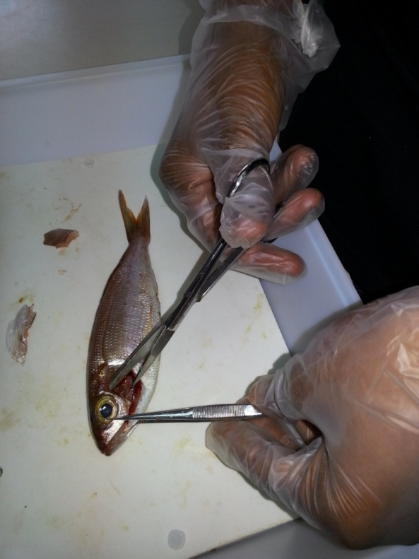
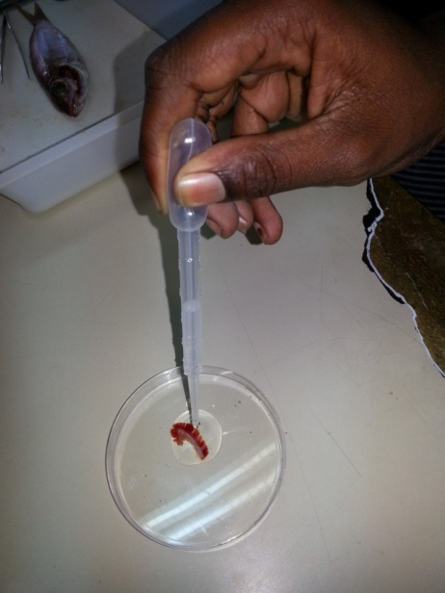
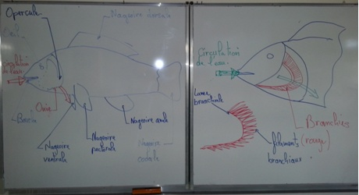
Activité sur la respiration:

Slide 11
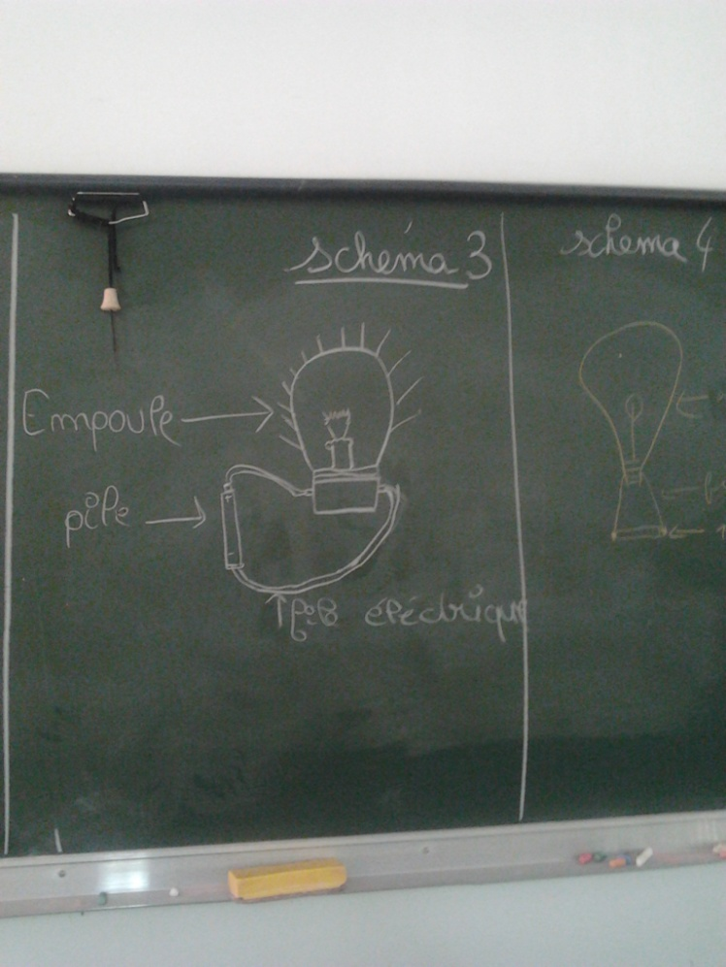
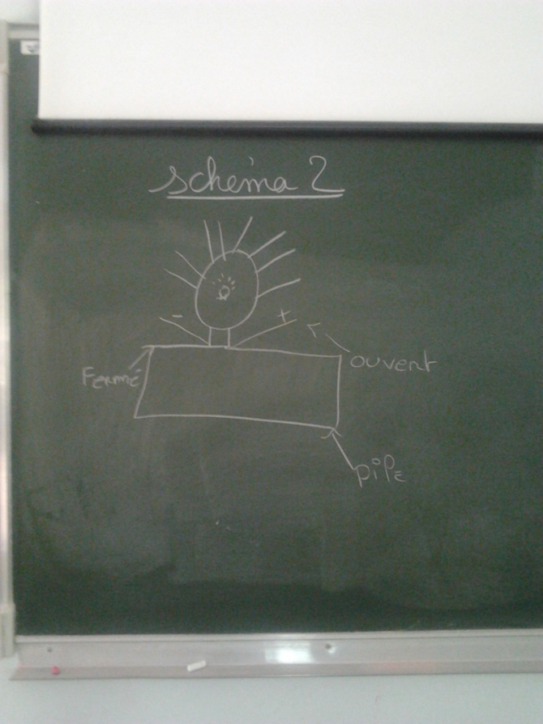
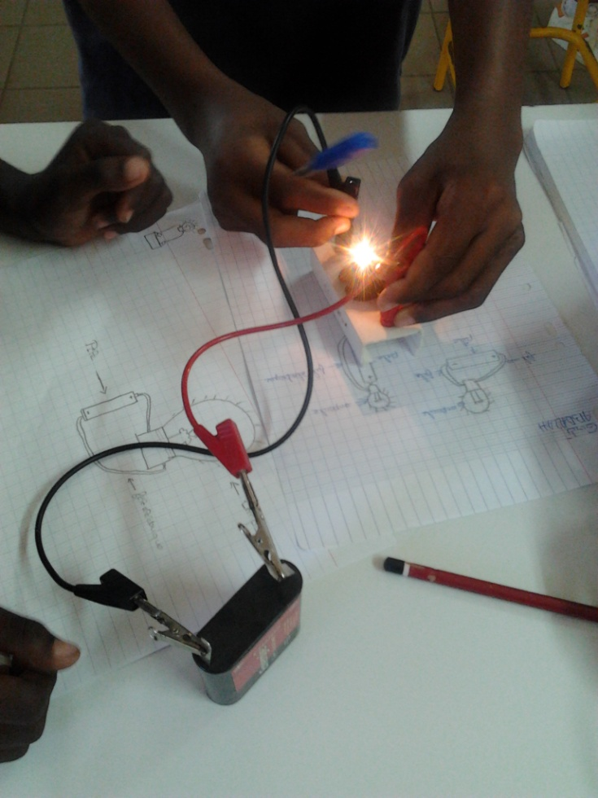
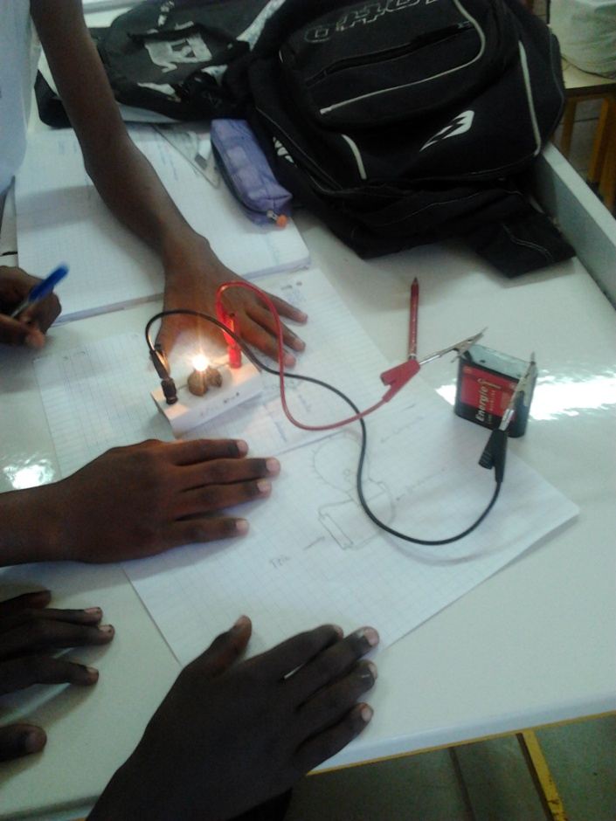
Electricité

Slide 12
AVANTAGES DE l’EIST
Groupes à effectif réduit;
Manipulations multiples qui motivent les élèves;
Un gros volume horaire (importance des sciences par rapport aux autres matières)
Très adapté à la pratique de la démarche d’investigation
Un suivi plus facile des compétences et des progrès des élèves
Possibilité de développer davantage l’intérêt et l’autonomie chez les élèves;

